Slide 1
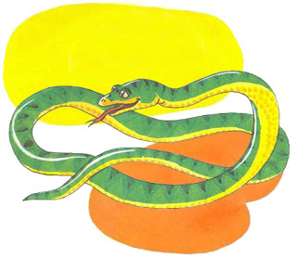
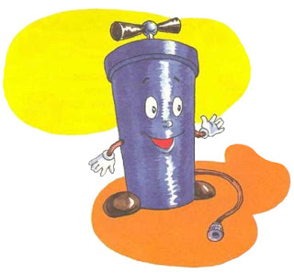
Тема индивидуальной образовательной деятельности: «Дифференциация звуков [С-Ш] в слогах и словах»
Подготовила и провела:
учитель-логопед
Дремченко В.Ю.

Slide 2
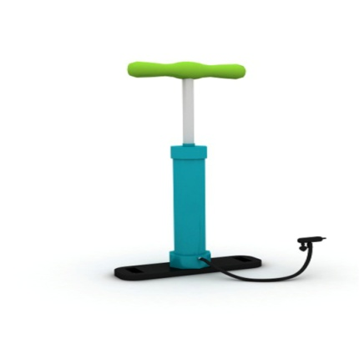
Уточнение положения органов артикуляции при правильном произношении звуков [С-Ш]

Slide 3
Массаж с помощью специального мячика
«Колкие иголки»
У сосны, у пихты, елки
Очень колкие иголки.
Но еще сильней, чем ельник,
Вас уколет можжевельник.
(Катаем мяч между ладонями вверх-вниз сначала медленно, затем убыстряем темп. Движения ребенок повторяет за педагогом, проговаривая текст)

Slide 4
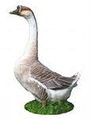
Попеременное произношение звуков [С-Ш]
Задание 1: вспомни, на звучание кого или чего похож звук [Ш], [С]?
Задание 2: посмотри на экран, и определи на какую картинку какой звук нужно произнести.

Slide 5
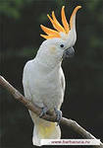
Игра «Попугай»

Slide 6
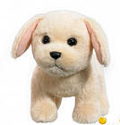
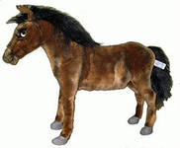
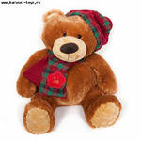
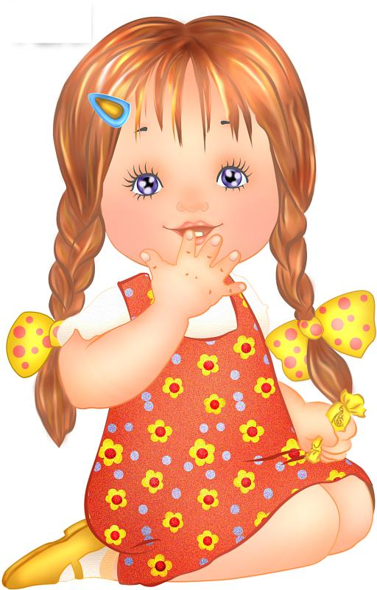
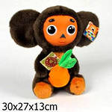
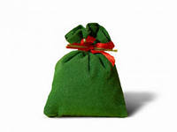
Подарки для Сони и Даши
Инструкция: Разложи подарки в мешочки.
Скажи, что ты положишь Соне, а что Даше?

Slide 7
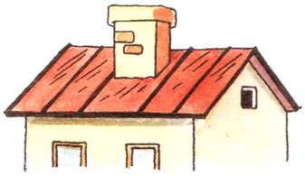
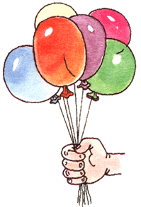
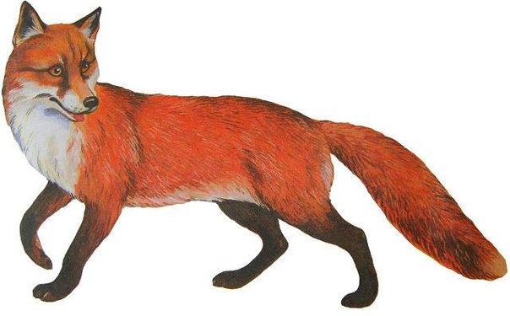
Игра «Четвертый лишний»

Slide 8
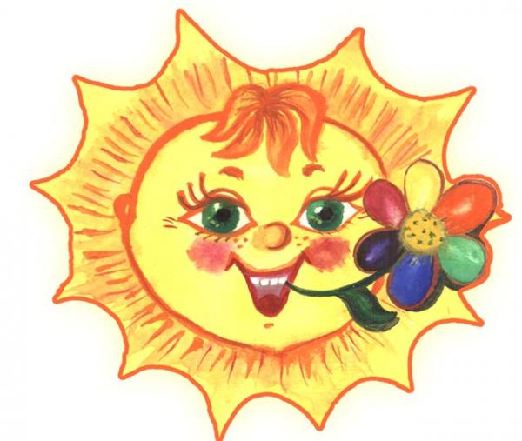
Молодец!!!

